Slide 1
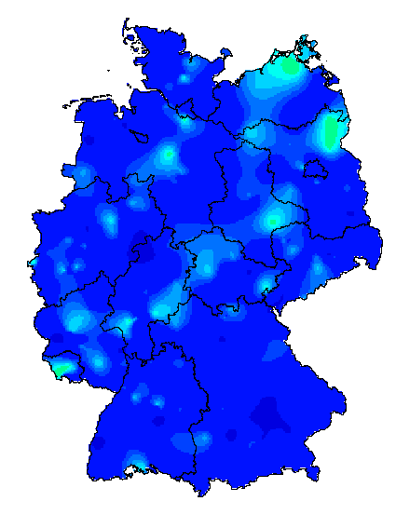
Ergebnisse der syndromischen Surveillance akuter Atemwegserkrankungen GrippeWeb, Arbeitsgemeinschaft Influenza, ICOSARI Datenstand 18.5.2021
19. KW 2021

Slide 2
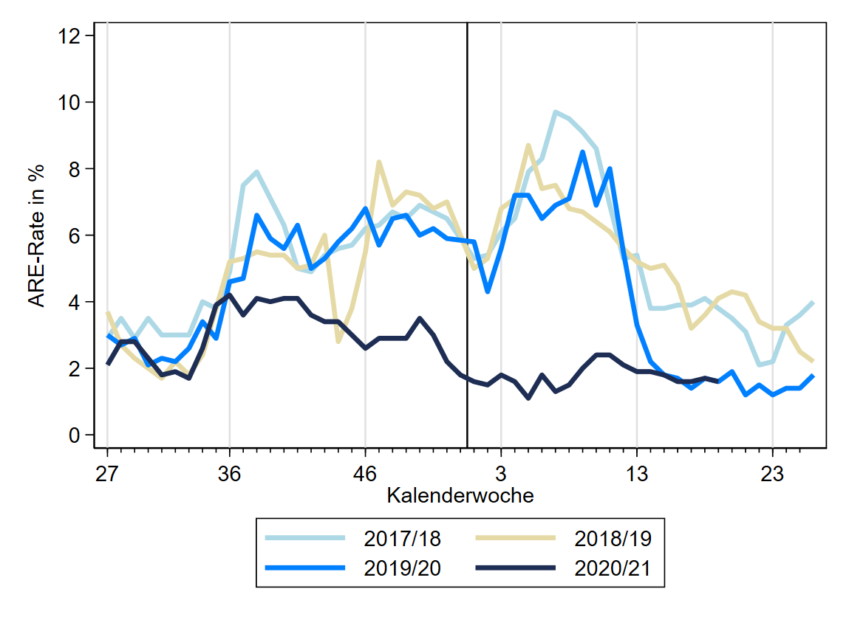
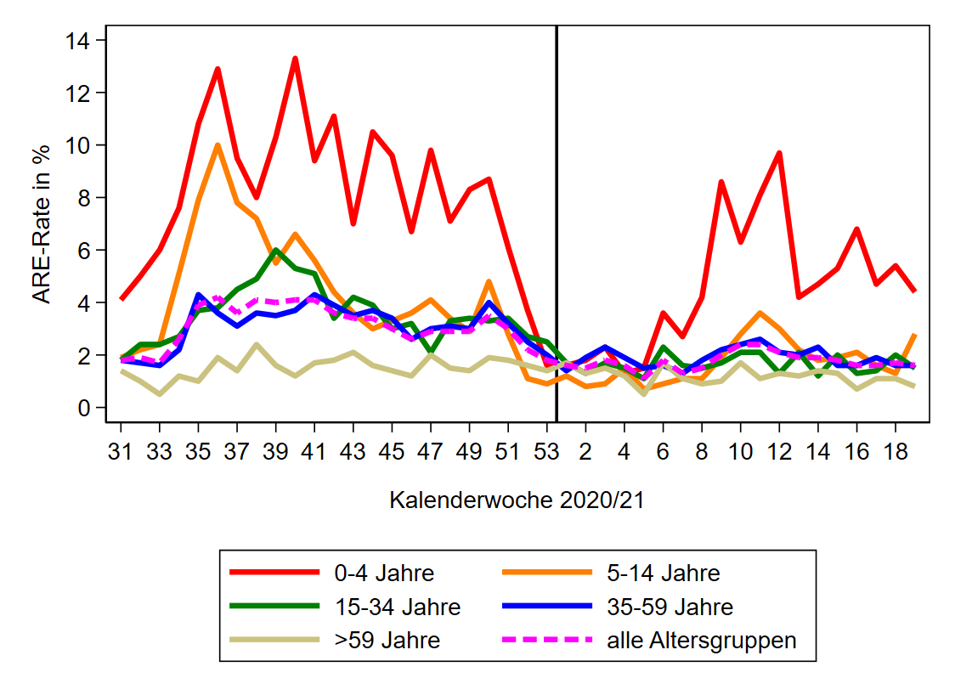
GrippeWeb bis zur 19. KW 2021
Notes:
ARE-Rate liegt auf dem Niveau des Vorjahres (aber trotzdem seit 36. KW so niedrig wie noch nie in diesem Zeitraum (keine Grippewelle), deutlich unter der ARE-Rate der anderen Vorsaisons um die 19. KW.
In der Altersgruppe der 5- bis 14-Jährigen ist die ARE-Rate im Vergleich zur Vorwoche gestiegen, während sie in allen anderen Altersgruppe gesunken oder stabil geblieben ist.

Slide 3
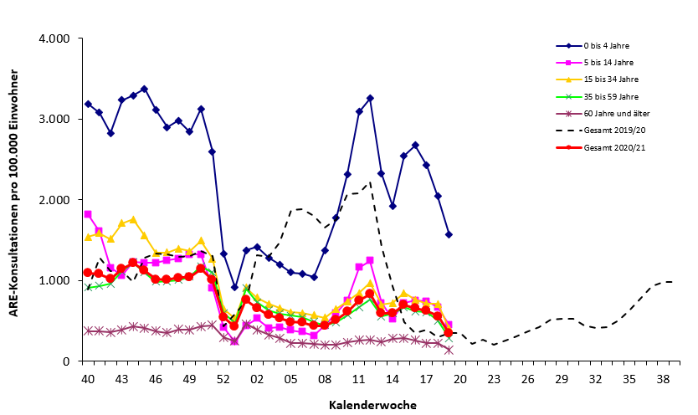
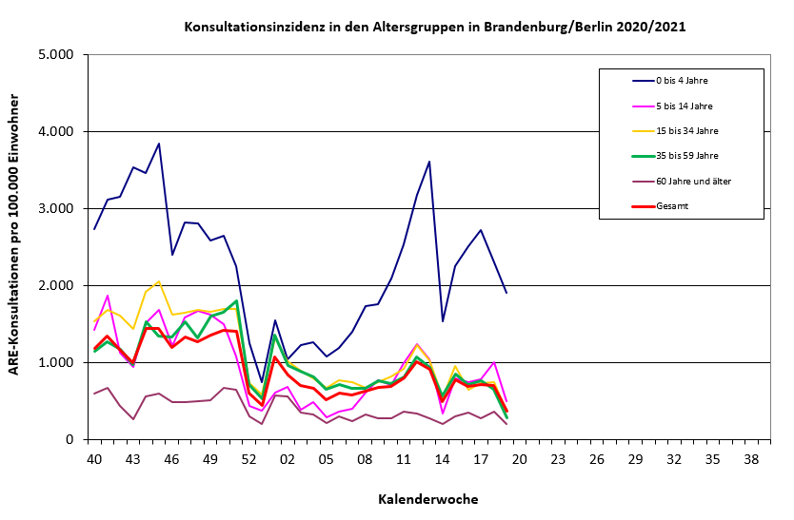
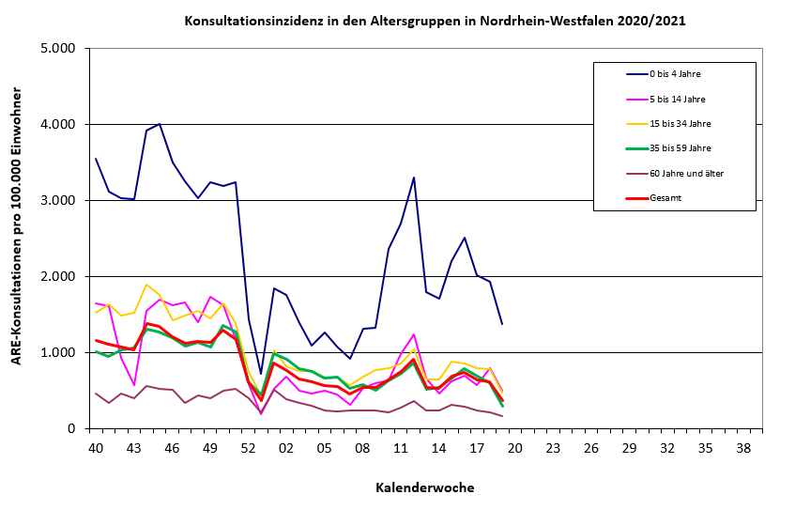
Arbeitsgemeinschaft Influenza ARE-Konsultationen bis zur 19. KW 2021
Der Wert (gesamt) lag in der 19. KW 2021 bei ca. 340 Arzt­konsul­ta­tionen wegen ARE pro 100.000 Einwohner.
Auf die Bevölke­rung in Deutschland bezogen entspricht das einer Gesamt-zahl von ca. 280.000 Arzt­besuchen wegen akuter Atem­wegs­er­kran­kungen (Vorwoche: ca. 466.000).
Notes:
KonsInz insgesamt gesunken im Vergleich zur Vorwoche, in allen Altersgruppen gesunken
Auf BL-Ebene in den meisten insgesamt deutlich gesunken und auch in den Altersgruppen Rückgang oder stabil
in Niedersachsen/Bremen bei den 0- bis 4-Jährigen gestiegen; in Sachsen-Anhalt 15-34 Jährige gestiegen (keine Abbildung)
Falls andere BL gewünscht: \\rki.local\daten\Projekte\FG36_AGI\Wochenberichte\Berichterstellung\Saison_2020_21\Woche_19_2021\AGI-Wochenbericht2021_05_18.xls

Slide 4
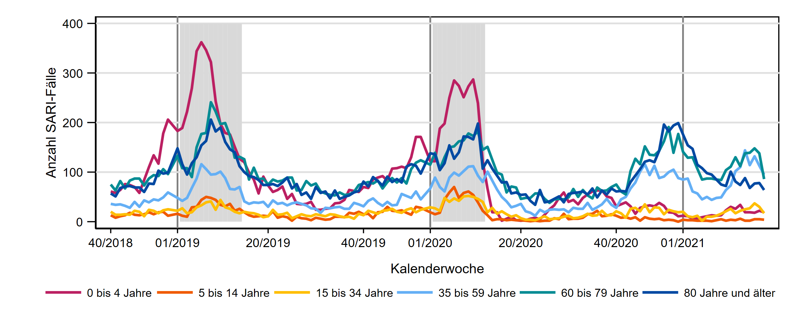
ICOSARI-KH-Surveillance – SARI-Fälle (J09 – J22) bis zur 18. KW 2021
Notes:
SARI-Fallzahlen insgesamt deutlich gesunken
Rückgang in allen Altersgruppen ab 15 Jahren, aber
Trotz Rückgang 35 -59 weiterhin (sehr) hoch, höher als Vorsaisons auf Grippewellenniveau
Zahl der SARI-Fälle unter 15 J. stabil
S:\Projekte\FG36_INV_ICOSARI\Arbeitsordner\Wochenbericht \82KH_AG6_3Saisons_verweil1W_FB.png

Slide 5
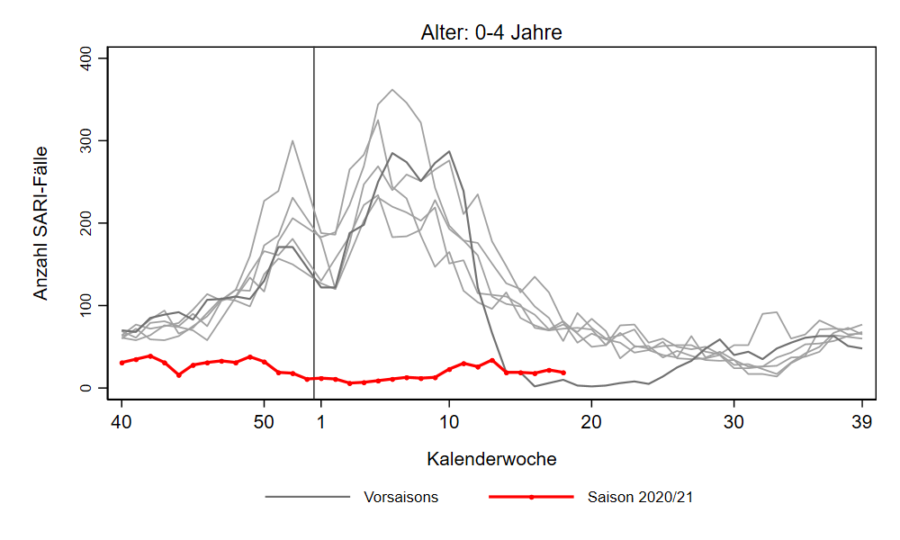
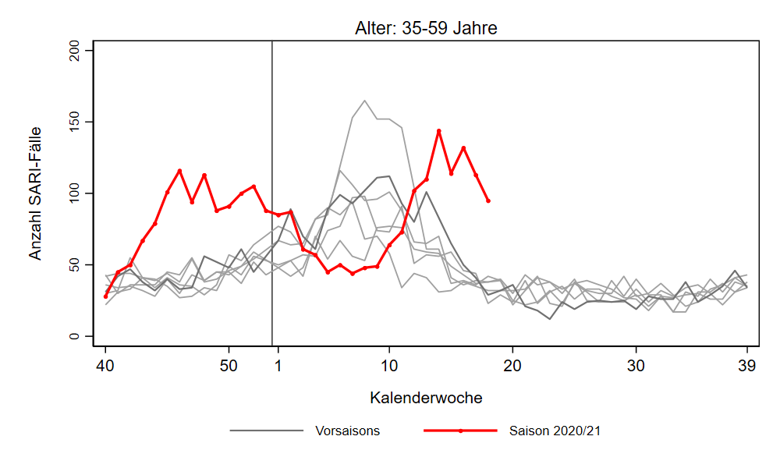
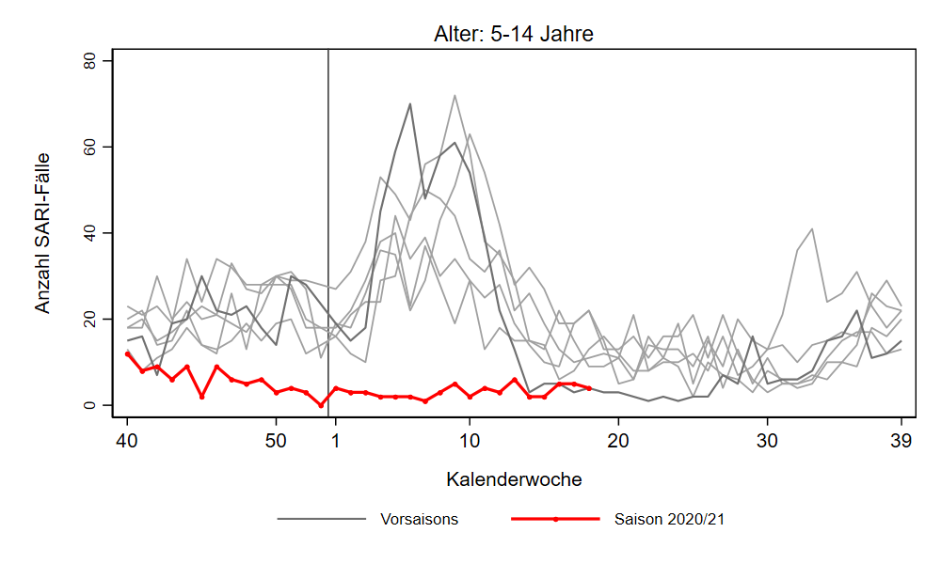
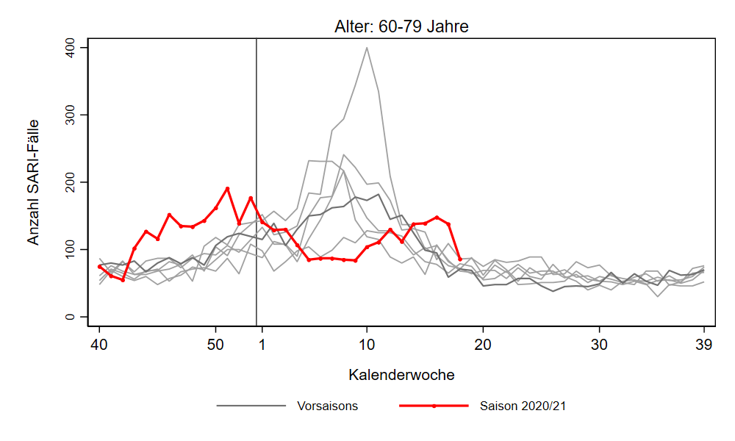
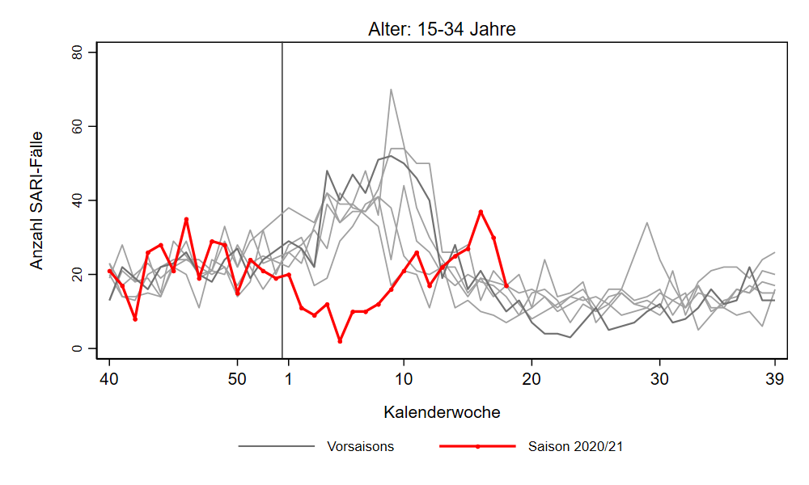
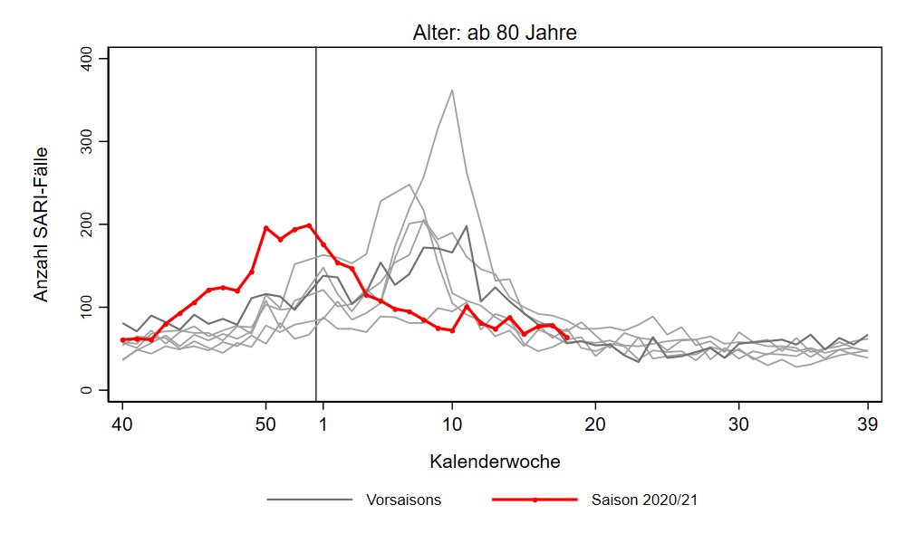
ICOSARI-KH-Surveillance – SARI-Fälle (J09 – J22) bis zur 18. KW 2021
Notes:
SARI-Fallzahlen insgesamt deutlich gesunken
Rückgang in allen Altersgruppen ab 15 Jahren
Trotz Rückgang SARI-Fallzahlen in AG 35 -59 weiterhin (sehr) hoch, auf Grippewellenniveau
Zahl der SARI-Fälle unter 15 J. stabil
S:\Projekte\FG36_INV_ICOSARI\Arbeitsordner\Wochenbericht\AG_separat_aktuelleSaison

Slide 6
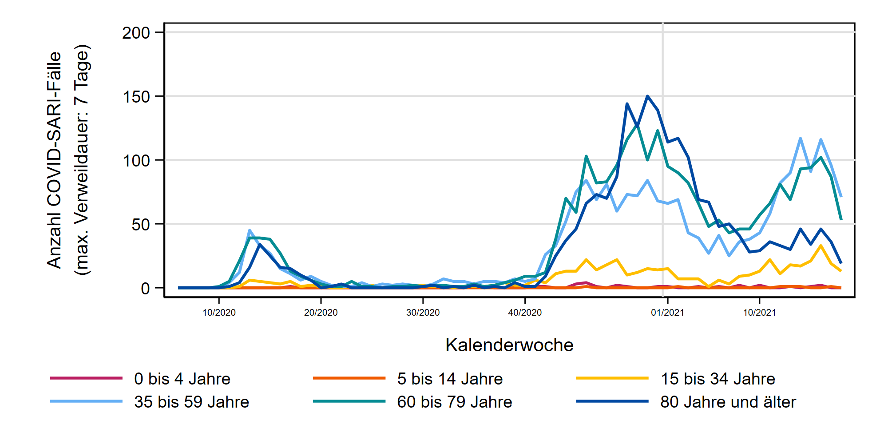
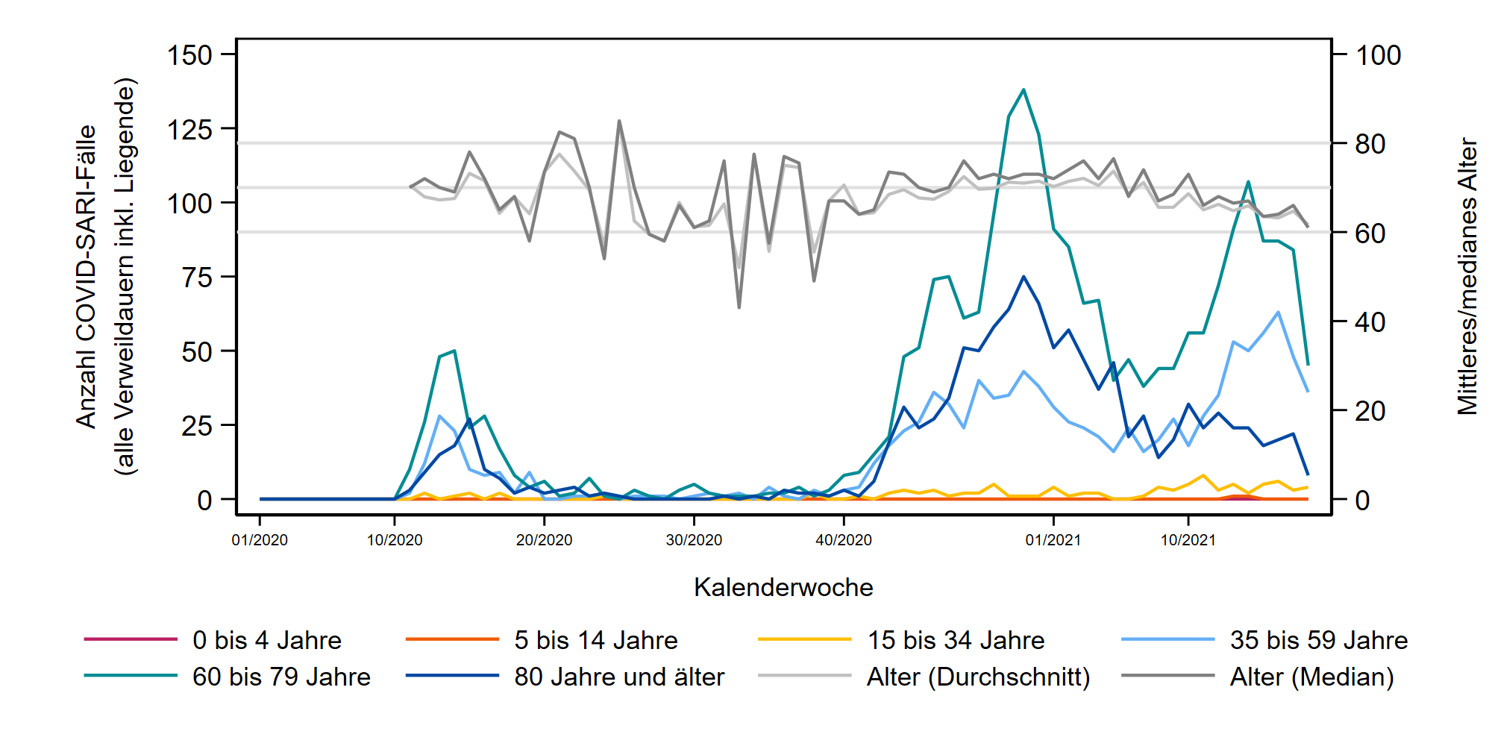
ICOSARI: COVID-SARI-Fälle (J09 – J22 + U07.1) bis zur 18. KW 2021
COVID-SARI-Fälle
(max. Verweildauer
von 7 Tagen)
*********************
medianes Alter (inkl. Liegende):
KW 18: 61 Jahre,
KW 17: 64 Jahre
35-59 Jahre
60-79 Jahre
ICOSARI: COVID-SARI-Fälle mit Intensivbehandlung bis zur 18. KW 2021
COVID-SARI-Fälle mit Intensivbehandlung, Anzahl und mittleres Alter;
medianes Alter:
Niedrigster Wert seit Sommer 2020
(KW 18: 61 Jahre,
KW 17: 66 Jahre)
60-79 Jahre
35-59 Jahre
Notes:
COVID-SARI Fallzahlen KW17
Deutlicher Rückgang in allen Altersgruppen, aber auch hier die Altersgruppe zwischen 35-59 noch etwa auf Niveau 2. Welle
Intensivpatienten:
Starker Rückgang in den AG 35-59, 60-79, 80+
AG 35-59: trotz Rückgang der Intensivfälle noch auf Niveau 2. Welle
AG 15-34: weiterhin auch Intensivfälle, hier kein deutlicher Rückgang zu sehen (aber sehr niedrig)
S:\Projekte\FG36_INV_ICOSARI\Arbeitsordner\Wochenbericht\COVID_AG6_ohneletzte_7T_FB.png und COVID_AG6_ohneletzte_FB.png

Slide 7
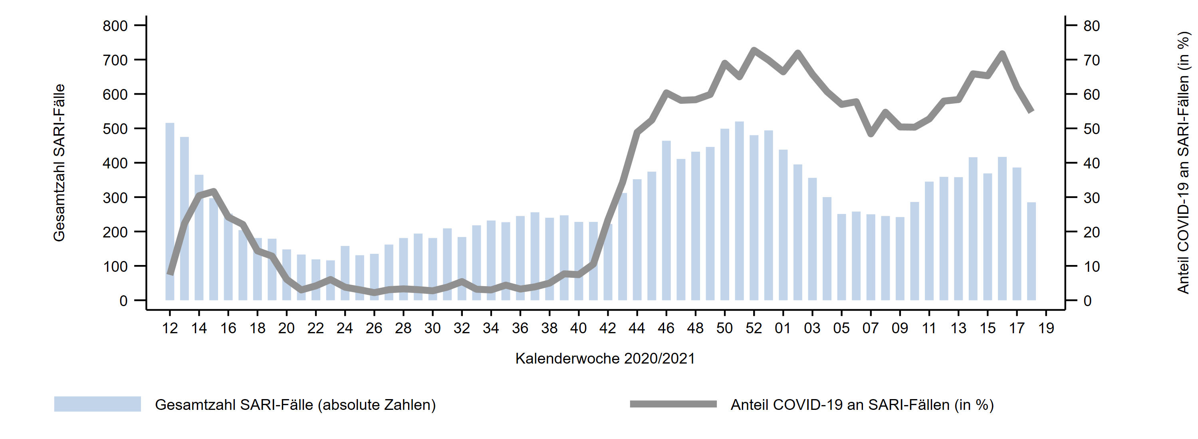
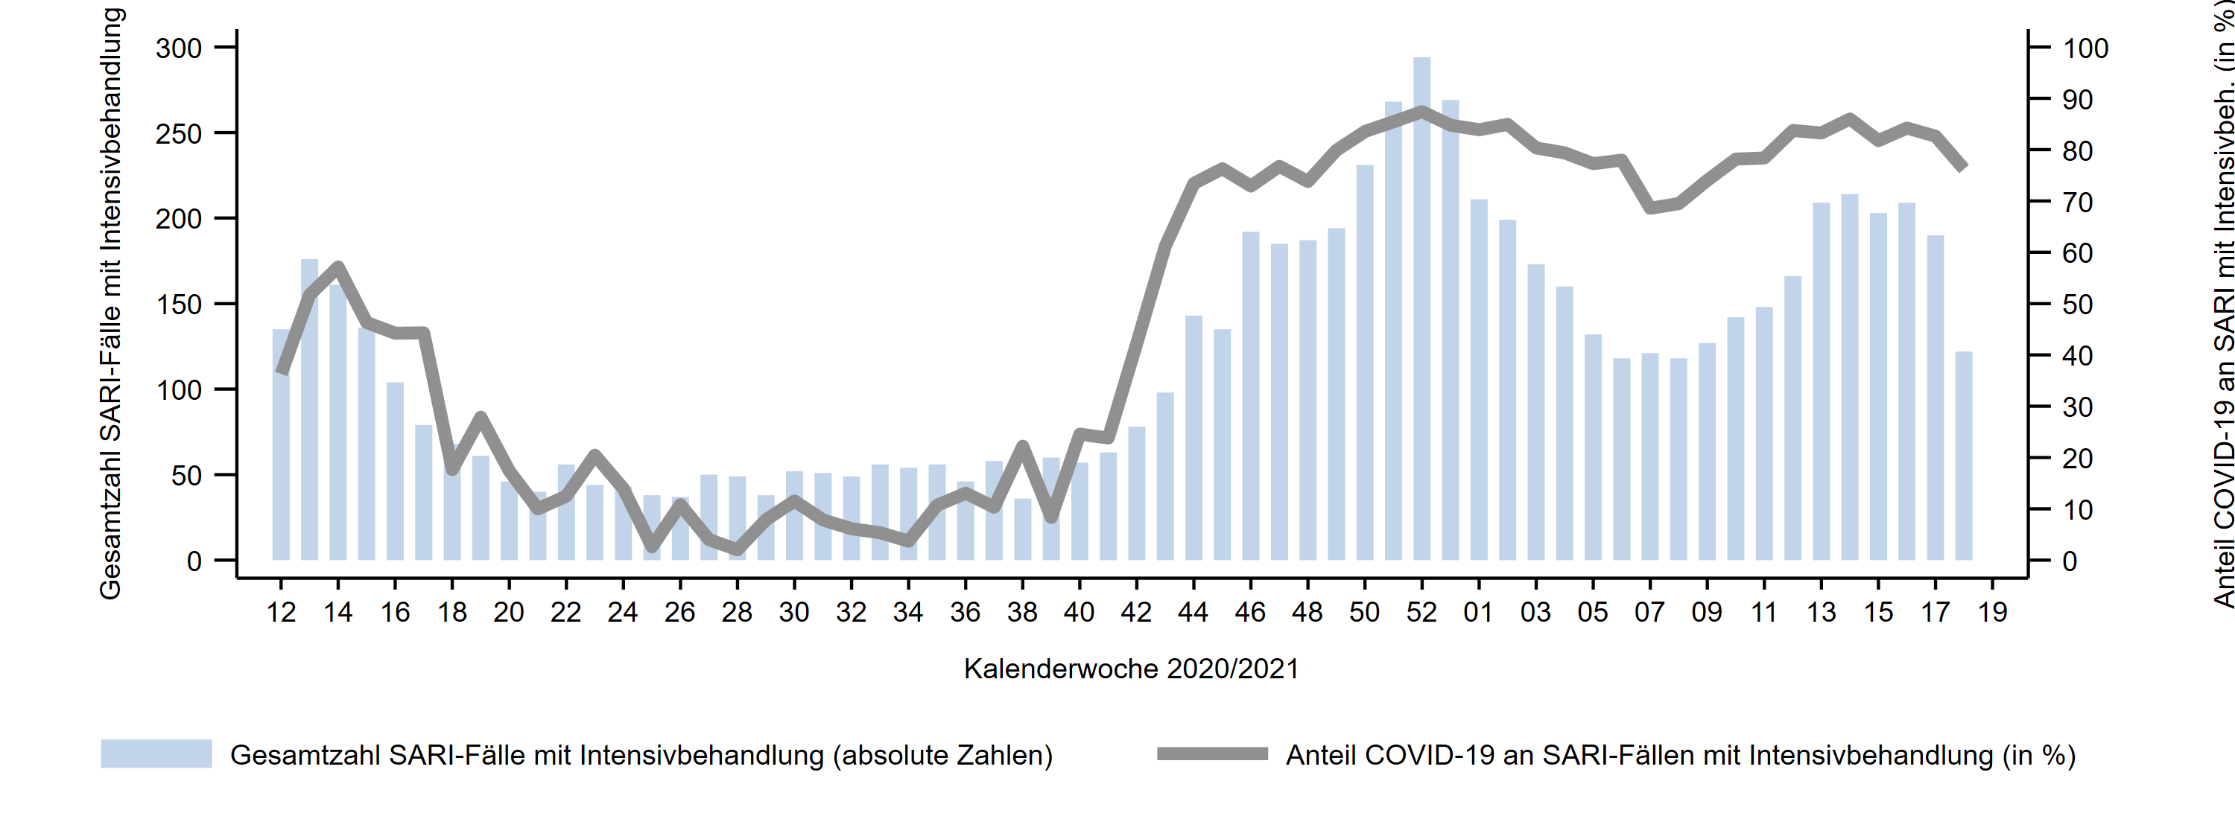
ICOSARI-KH-Surveillance – Anteil COVID an SARI-Fällen bis zur 18. KW 2021
55%
ICOSARI: SARI-Fälle in Intensivbehandlung, Anteil mit COVID-19 bis 18. KW 2021
76%
Notes:
Anteil COVID-19 an SARI 55% in KW 17/2021
Weiterer Rückgang im Vergleich zur Vorwoche,
mglw. Peak in KW 16/2021 mit 71%; (Peak 2. Welle: 73% in KW 52/2020, Peak 1. Welle: 32% in KW 15/2020)
AnteilCOVID_Lagebericht.png aus dem Ordner S:\Projekte\FG36_INV_ICOSARI\Arbeitsordner\Wochenbericht

Slide 8
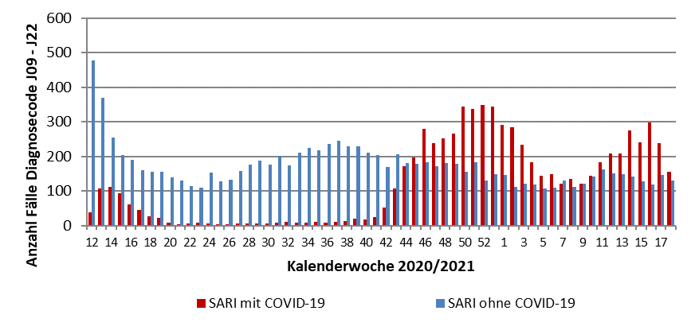
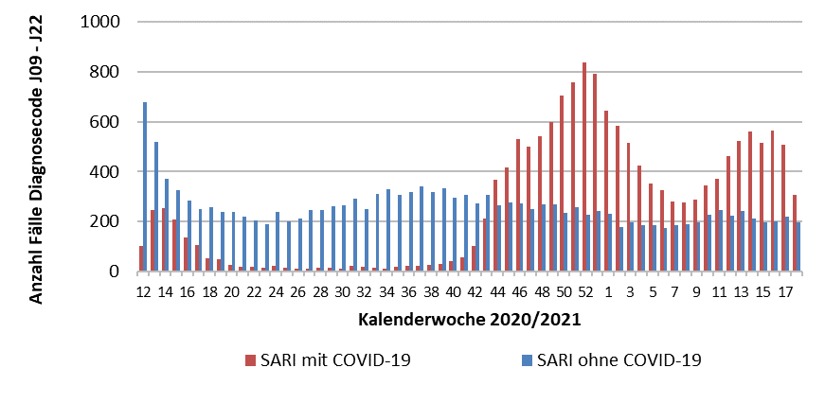
ICOSARI-KH-Surveillance – SARI-Fälle mit/ohne COVID-19 bis zur 18. KW 2021
Nur Fälle mit maximaler
Verweildauer von 7 Tagen:
Alle Fälle, inklusive noch
liegender Patienten:

